Slide 1
«Задачи художественно-творческой деятельности ГБНОУ ДУМ СПб на второе полугодие 2022-2023 учебного года»
Золотухина Алиса Викторовна,
Заведующий сектором учебной работы ОХТ

Slide 2
Художественная направленность. Виды художественной деятельности коллективов Дворца учащейся молодежи
Инструментальное исполнительство
Академическое пение
Хоровое пение
Эстрадное пение
Народное пение
Хореография
Театр
Художественное слово
Изобразительное искусство
Фотография
Киноискусство
Дизайн одежды
Цирковое искусство
Декоративно-прикладное искусство

Slide 3
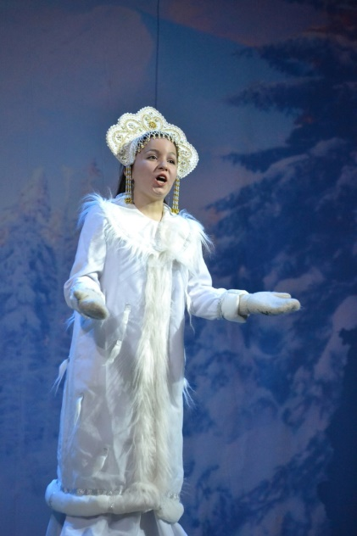
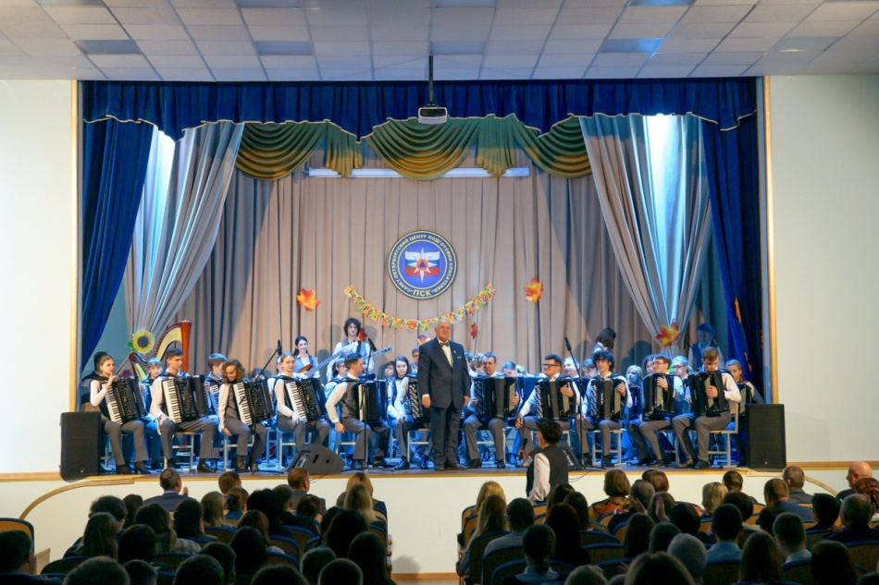
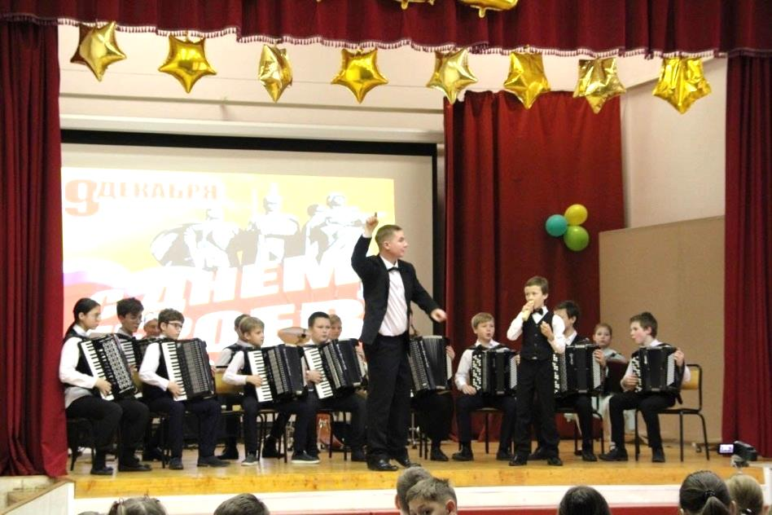
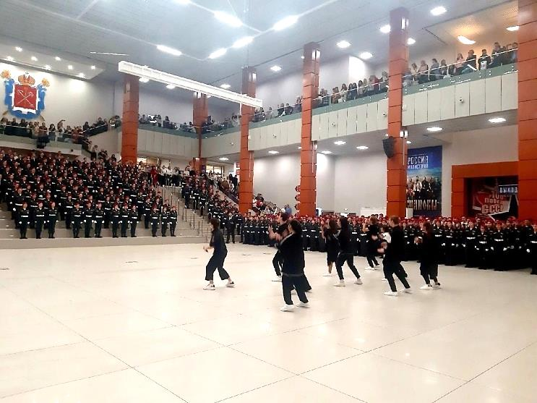
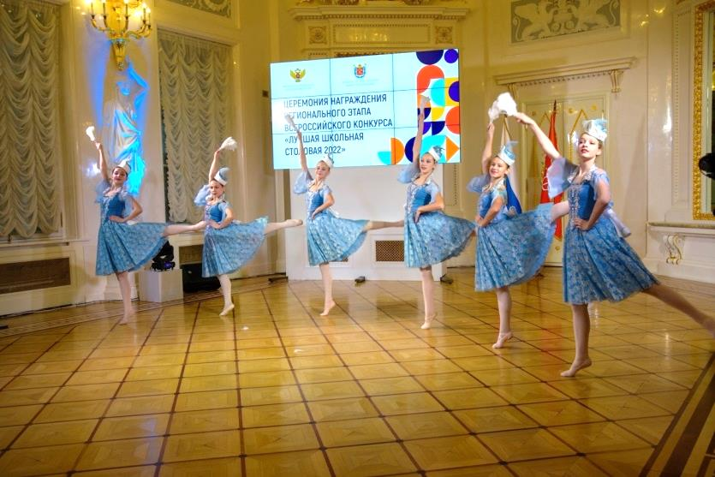
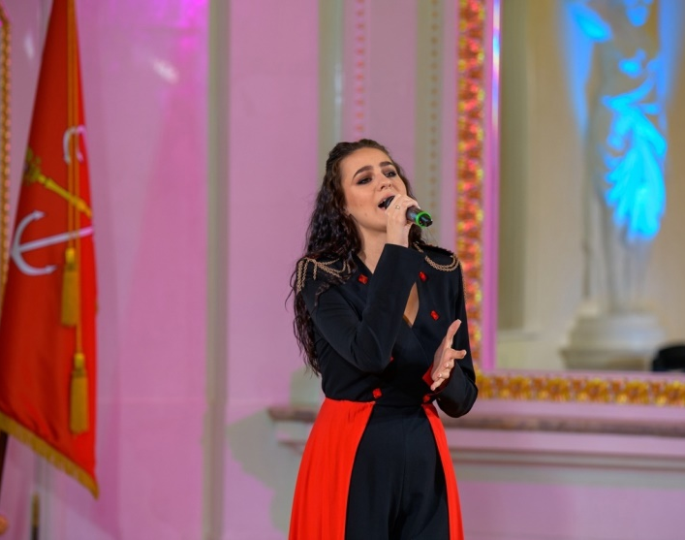
Участие творческих коллективов Дворца в выездных мероприятиях

Slide 4
Выступления в Комплексном центре социального обслуживания населения Центрального района Санкт-Петербурга
21 января «А музы не молчали…» ко Дню полного освобождения Ленинграда от фашистской блокады
22 февраля «Открывай ворота - Масленица пришла!» в честь Празднования Масленицы
6 марта «Весны чарующая сила» к Международному женскому дню
10 апреля «Музыка звезд» ко Дню космонавтики
22 мая «В ожидании белых ночей» ко Дню основания
Санкт-Петербурга
9 июня «Наш дом - Россия» ко Дню России

Slide 5
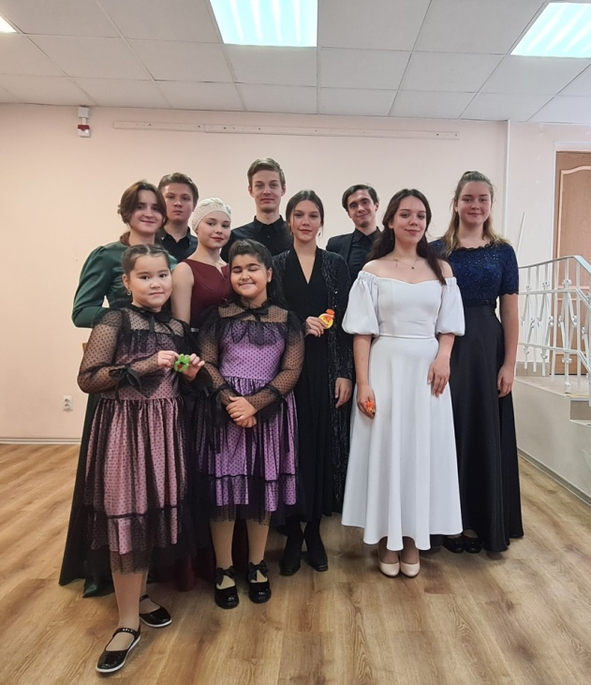
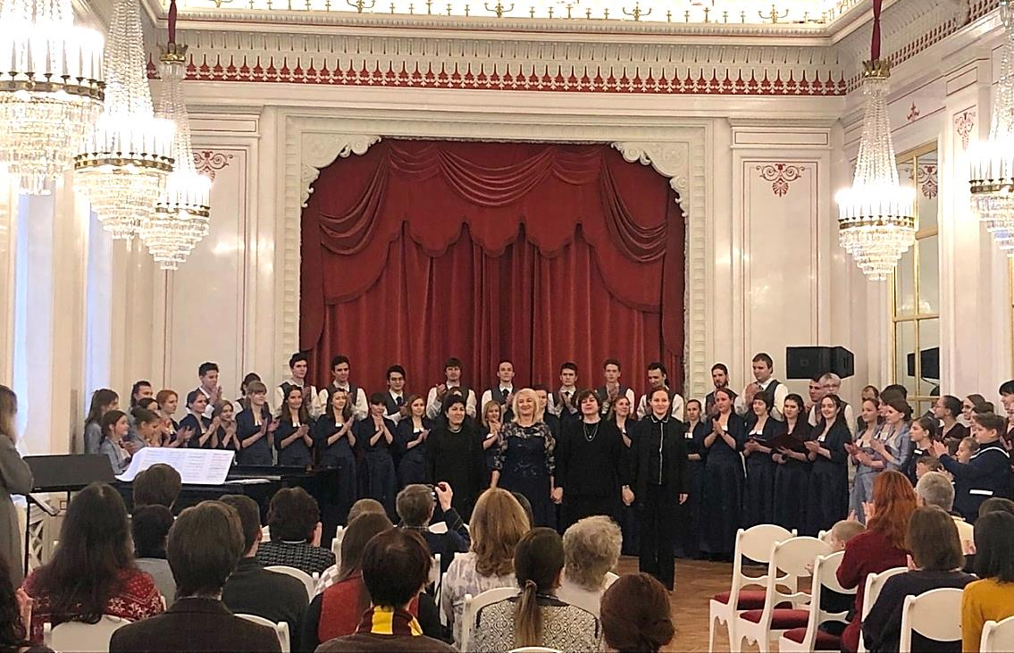
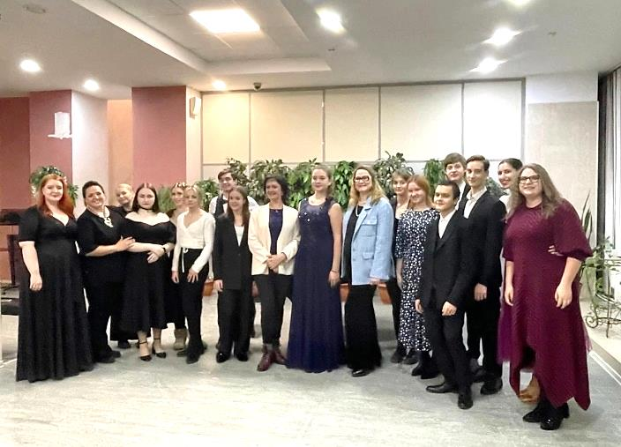
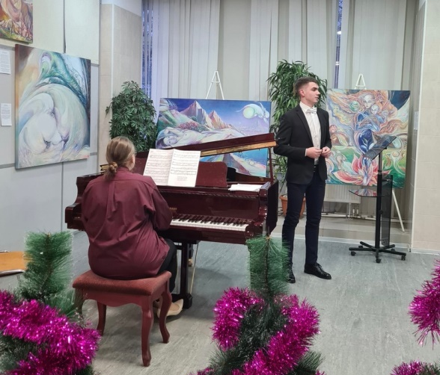
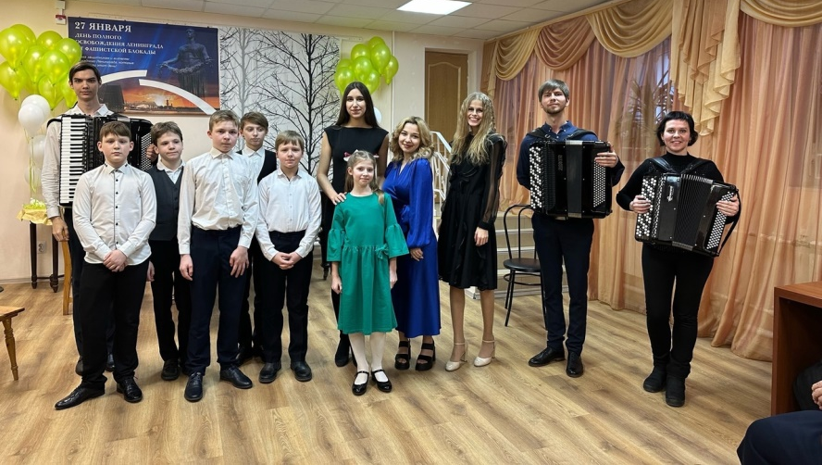
Мероприятия, организованные совместно с социальными партнерами

Slide 6
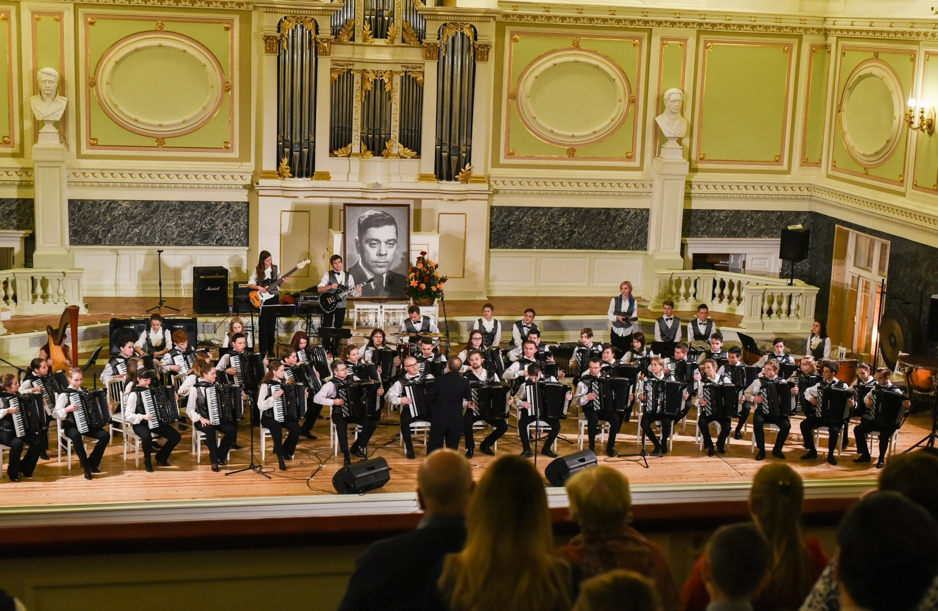
Церемония открытия XIII Международного музыкального конкурса исполнителей на народных инструментах «ПЕТРО-ПАВЛОВСКИЕ АССАМБЛЕИ – 2023», посвященная 80-летию лауреата всероссийских и международных конкурсов оркестра баянистов имени П.И. Смирнова

Slide 7
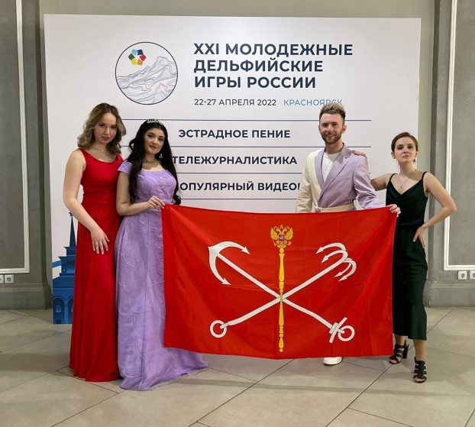
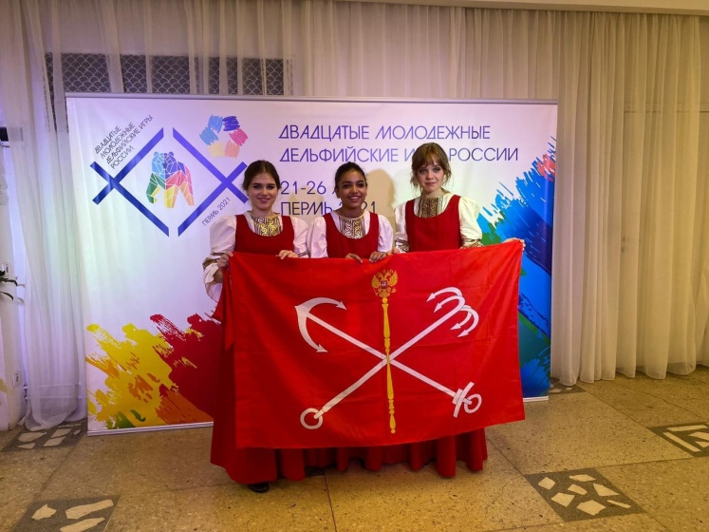
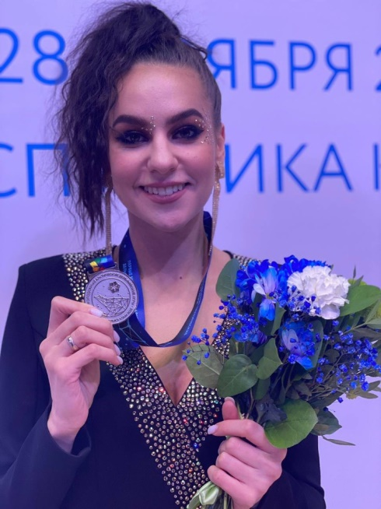
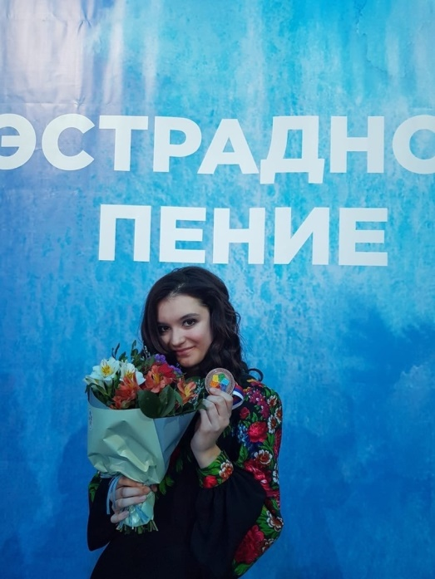
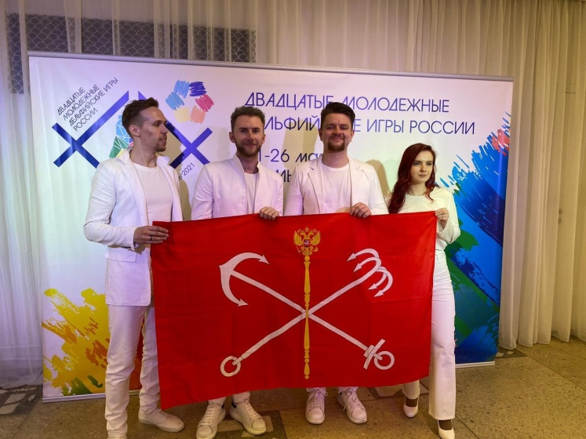
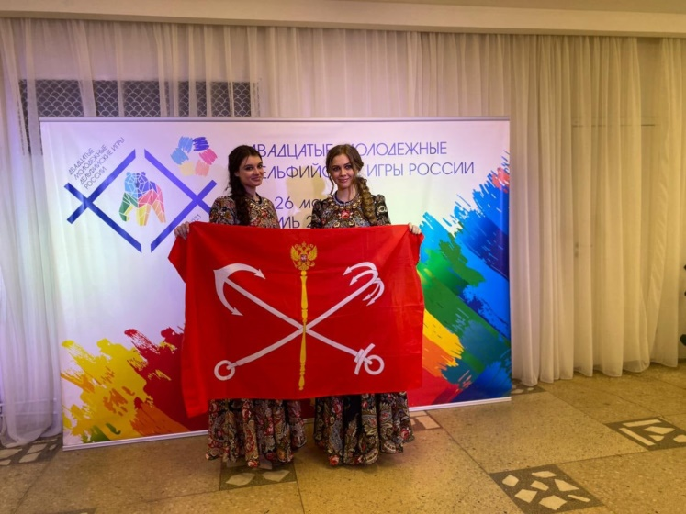
XXII молодежные Дельфийские игры России в Саратове 21 - 26 апреля 2023 года

Slide 8
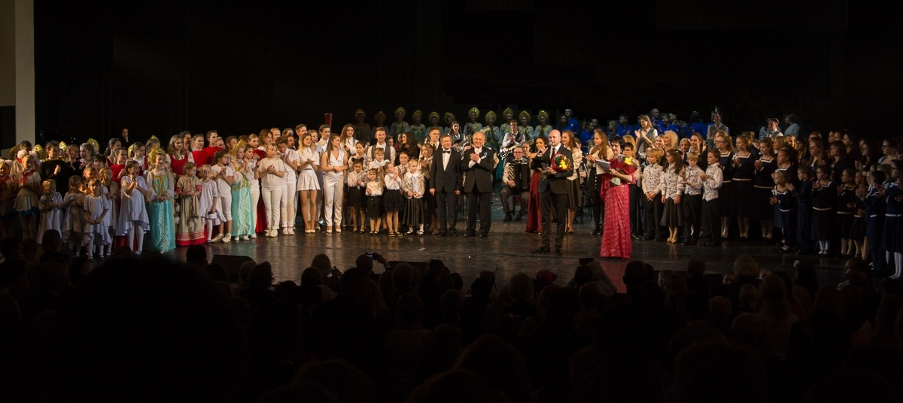
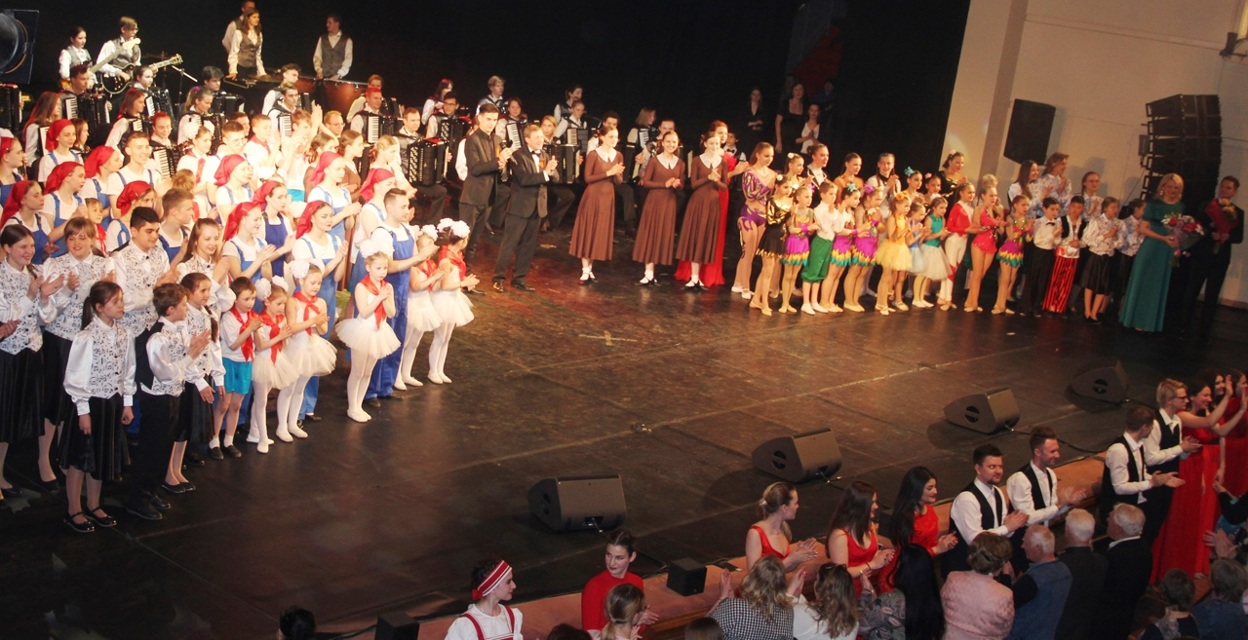
31 мая 2023 года ТКК «Карнавал» Отчетный концерт творческих коллективов Дворца учащейся молодежи Санкт-Петербурга, посвященный Дню защиты детей

